Slide 1



Slide 2




Инжиниринговый центр
Разработка (проектирование)
технологических и технических процессов
Инжиниринговый центр
структурное подразделение
Фонд развития бизнеса
Краснодарского края
Оказание услуг СМСП, направленных
на повышение технологической готовности
Инжиниринговый центр
Обеспечение решения проектных, инженерных, технологических и организационно-внедренческих задач

Slide 3
ПЕРЕЧЕНЬ УСЛУГ
ИНЖИНИРИНГОВОГО ЦЕНТРА
Проведение исследований, испытаний,
оценок соответствия
Проведение
финансового/
управленческого аудита
Специальная оценка условия труда
(СОУТ)
Программа "Выращивание"
Составление
бизнес-планов
/ ТЭО / инвестиционных меморандумов для инвестиционных проектов предприятий
Содействие в разработке программ модернизации, технического перевооружения и (или) развития производства
Разработка технических решений (проектов, планов) по внедрению цифровизации производственных процессов
Содействие в проведении сертификации, декларировании, аттестации

Slide 4


Ведется работа в направлении оказания комплексных услуг.
Отбор СМСП, согласованных к оказанию комплексных услуг будет проводиться по результатам скоринга, разработанного Корпорацией МСП.
Комплексы включают в себя 2 и более взаимосвязанных между собой услуг, нацеленных на развитие СМСП

Slide 5
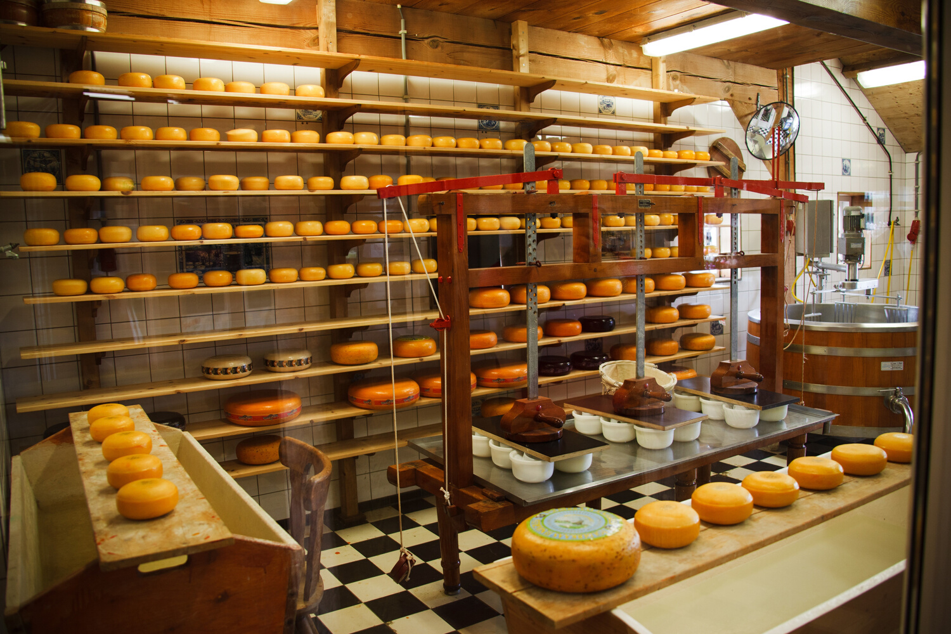


ПРОГРАММА
"ВЫРАЩИВАНИЕ"
СМСП, ЧУВСТВУЮЩИЕ ПОТЕНЦИАЛ К ДАЛЬНЕЙШЕМУ РАЗВИТИЮ
ВЫХОД НА ЗАКУПКИ
ПО 223-ФЗ
УКРЕПЛЕНИЕ СУЩЕСТВУЮЩИХ ПОЗИЦИЙ НА ТОРГОВЫХ ПЛОЩАДКАХ
ЗАЛОГ ПОЛУЧЕНИЯ НАДЕЖНЫХ ПАРТНЕРОВ
И ФИНАНСОВОЙ УСТОЙЧИВОСТИ

Slide 6
ПРОГРАММА ПОЗВОЛИТ
Определить "точки роста", чтобы осуществить продвижение
и развитие собственных услуг, повысить конкурентоспособность продукции
Выявить возможности оптимизировать производственную систему
и снизить издержки
Достичь уровня квалифицированных поставщиков крупных заказчиков
Понять, как расширить
и модернизировать производство,
получить доступ к финансовым
и материальным ресурсам

Slide 7
Условия получения услуг
Субъект МСП включен в Единый реестр субъектов малого и среднего предпринимательства
Отсутствие действующих процедур несостоятельности (банкротства, ликвидации и т.д.)
Зарегистрирован на территории Краснодарского края (осуществляется деятельность в области промышленного и сельскохозяйственного производства, а также внедрение инновационной продукции)
Не осуществляют предпринимательскую деятельность в сфере игорного бизнеса
Не является финансовой организацией
(за исключением потребительского кооператива)
Отсутствие задолженности по налогам и сборам
Инжиниринговый центр Фонда развития бизнеса Краснодарского края софинансирует
90 % стоимости услуг

Slide 8
ПОРЯДОК ПРЕДОСТАВЛЕНИЯ
ПАКЕТА ДОКУМЕНТОВ
ДЛЯ ПОЛУЧЕНИЯ УСЛУГ
ЗАЯВКА НА ЭЛЕКТРОННУЮ ПОЧТУ ИНЖИНИРИНГОВОГО ЦЕНТРА
(rce@gfkuban.ru)
ЛИЧНЫЙ ВИЗИТ
(Г. КРАСНОДАР,
УЛ. СЕВЕРНАЯ, 405,
4 ЭТАЖ)
ЗАЯВКА НА САЙТЕ ФОНДА РАЗВИТИЯ БИЗНЕСА (https://moibiz93.ru/)

Slide 9
ПАКЕТ ДОКУМЕНТОВ
КОПИИ ДОКУМЕНТОВ, ПОДТВЕРЖДАЮЩИХ ПРАВО СОБСТВЕННОСТИ И (ИЛИ) ИСПОЛЬЗОВАНИЯ ЗЕМЕЛЬНЫМ УЧАСТКОМ, ИНЫМ НЕДВИЖИМЫМ ИМУЩЕСТВОМ, НЕОБХОДИМЫМ ДЛЯ ДЕЯТЕЛЬНОСТИ ЗАЯВИТЕЛЯ
КОПИЯ ПАСПОРТА ЗАЯВИТЕЛЯ (ИНДИВИДУАЛЬНОГО ПРЕДПРИНИМАТЕЛЯ)/ПРЕДСТАВИТЕЛЯ ЗАЯВИТЕЛЯ (ЛИЦА, ПОДПИСАВШЕГО ЗАЯВЛЕНИЕ (ЗАПРОС)
ЗАЯВЛЕНИЕ (ЗАПРОС)
ПО ФОРМЕ РАЗМЕЩЕННОЙ
НА ОФИЦИАЛЬНОМ САЙТЕ ФОНДА
(HTTPS://MOIBIZ93.RU/)
ФОТОГРАФИИ МЕСТА ОСУЩЕСТВЛЕНИЯ ЗАЯВИТЕЛЕМ ПРОИЗВОДСТВЕННОЙ ДЕЯТЕЛЬНОСТИ
(НЕ МЕНЕЕ ПЯТИ)
КОПИЯ ФИНАНСОВОЙ ОТЧЕТНОСТИ
ЗА ПОСЛЕДНИЙ ОТЧЕТНЫЙ ПЕРИОД
ИЛИ СПРАВКУ О КЛЮЧЕВЫХ ПОКАЗАТЕЛЯХ ДЕЯТЕЛЬНОСТИ ПРЕДПРИЯТИЯ ЗАЯВИТЕЛЯ, СОДЕРЖАЩУЮ ИНФОРМАЦИЮ О ВЫРУЧКЕ И ОБЪЕМЕ ПРОИЗВОДСТВА В НАТУРАЛЬНОМ ВЫРАЖЕНИИ ЗА ДВА ПОСЛЕДНИХ ГОДА,
ЛИБО ПО СОСТОЯНИЮ НА ПОСЛЕДНЮЮ ОТЧЕТНУЮ ДАТУ (ЕСЛИ ПРЕДПРИЯТИЕ ЗАЯВИТЕЛЯ НАЧАЛО ОСУЩЕСТВЛЯТЬ ДЕЯТЕЛЬНОСТЬ В ТЕКУЩЕМ КАЛЕНДАРНОМ ГОДУ)
СПРАВКА ПО ПРОИЗВОДСТВЕННЫМ МОЩНОСТЯМ/АВТОМОТОРНОМУ ПАРКУ, ВКЛЮЧАЮЩУЮ ПЕРЕЧЕНЬ ОБОРУДОВАНИЯ/СПЕЦИАЛЬНОЙ ТЕХНИКИ, ИСПОЛЬЗУЕМОЙ
В ДЕЯТЕЛЬНОСТИ ЗАЯВИТЕЛЯ
ОРИГИНАЛ ДОВЕРЕННОСТИ
НА ПРЕДСТАВИТЕЛЯ ЗАЯВИТЕЛЯ/ЗАВЕРЕННУЮ
(В СЛУЧАЕ НЕПОСРЕДСТВЕННОГО ОБРАЩЕНИЯ ПРЕДСТАВИТЕЛЯ ЗАЯВИТЕЛЯ, ДЕЙСТВУЮЩЕГО НА ОСНОВАНИИ ДОВЕРЕННОСТИ)
ЗАЯВЛЕНИЕ О СООТВЕТСТВИИ ВНОВЬ СОЗДАННОГО ЮРИДИЧЕСКОГО ЛИЦА И ВНОВЬ ЗАРЕГИСТРИРОВАННОГО ИНДИВИДУАЛЬНОГО ПРЕДПРИНИМАТЕЛЯ УСЛОВИЯМ ОТНЕСЕНИЯ К СУБЪЕКТАМ МАЛОГО И СРЕДНЕГО ПРЕДПРИНИМАТЕЛЬСТВА

Slide 10

Услуги оказывают организации-партнеры Инжинирингового центра, которые предварительно прошли отбор.
На данный момент разрабатывается новый регламент, который позволит стать партнером Фонда развития бизнеса Краснодарского края

Slide 11




Контактная информация
г. Краснодар, ул. Северная 405, 4 этаж
8 (861) 991 49 87
rce@gfkuban.ru
https://moibiz93.ru/

